Slide 1
POWER POINT
PRESENTATION
Enjoy your stylish business and campus life with BIZCAM
최종 발표
도서 관리 프로그램
1조
김우진, 이혜린, 박미래, 형태희, 황선혜

Slide 2
목 차
POWER POINT
PRESENTATION
Enjoy your stylish business and campus life with BIZCAM
1.
프로그램 소개
2.
마인드맵
3.
데이터베이스 관계도
4.
페이지 양식

Slide 3



프로그램소개
주요 기능
도서 상세 검색
도서 관리
회원 관리
추가, 수정, 삭제
추가, 수정, 삭제
1

Slide 4
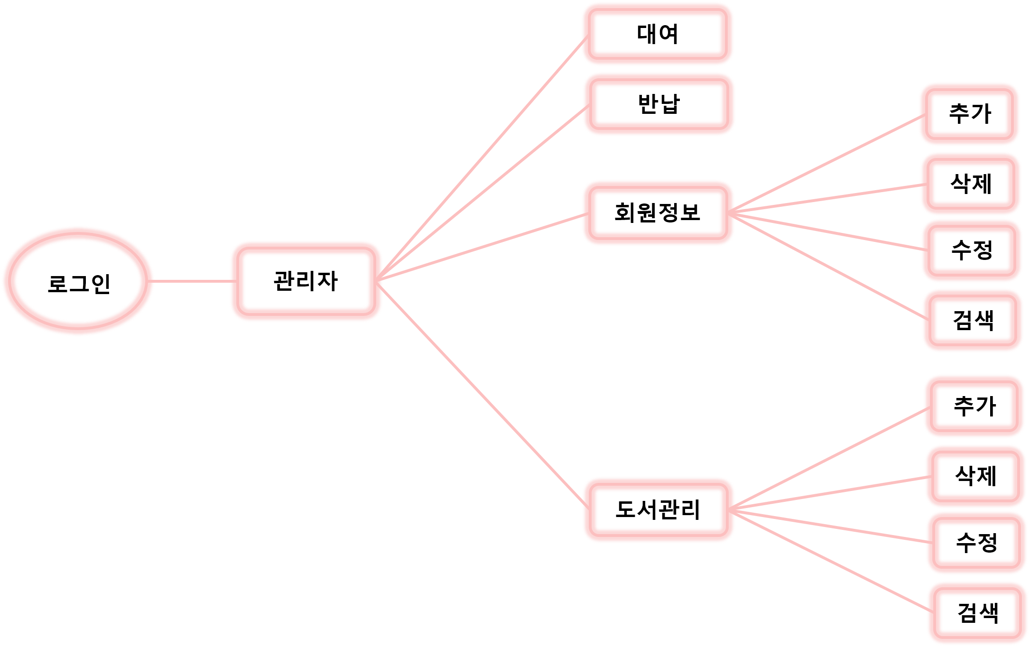
마인드 맵
2

Slide 5
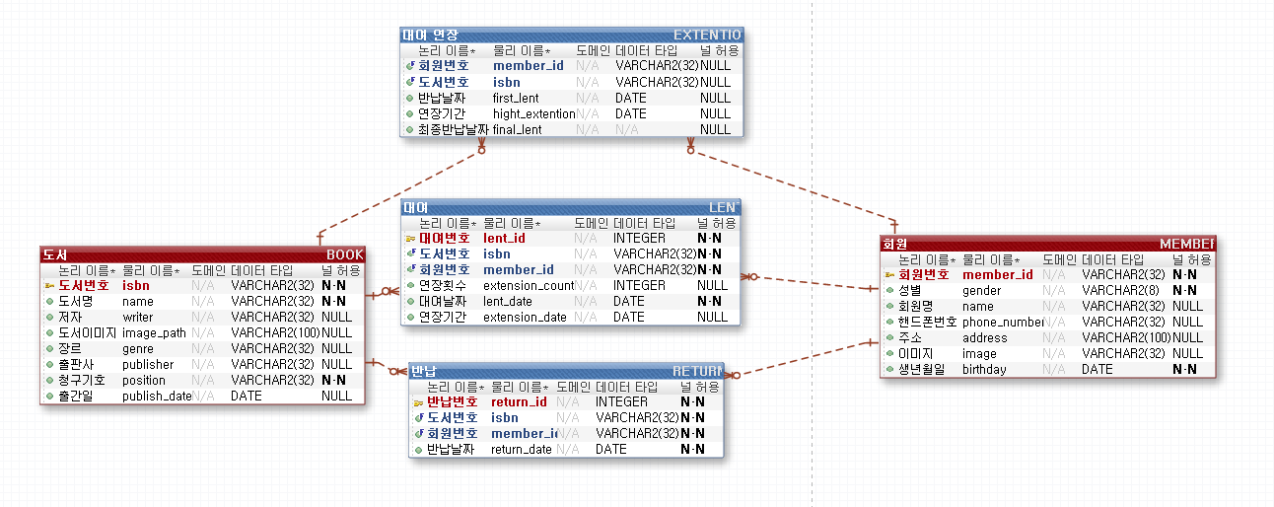
데이터베이스 관계도
3

Slide 6
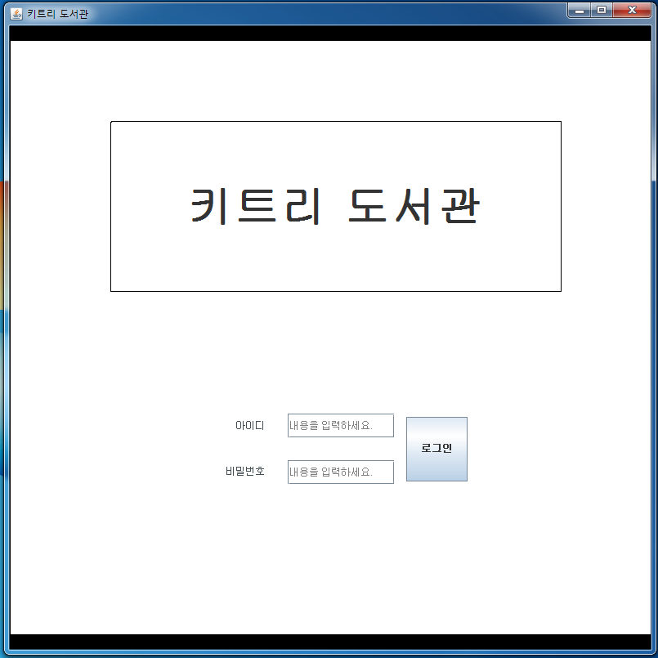
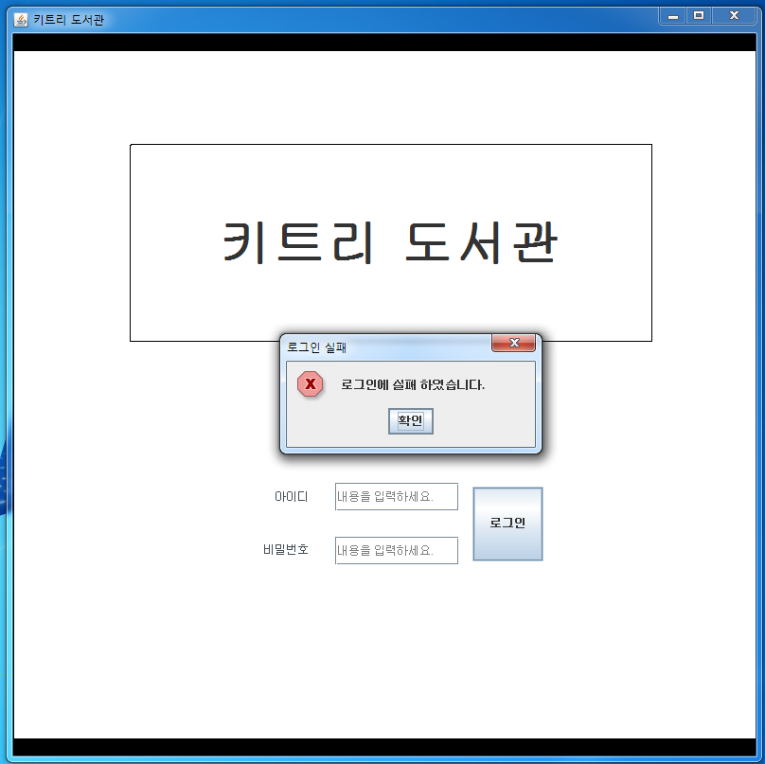
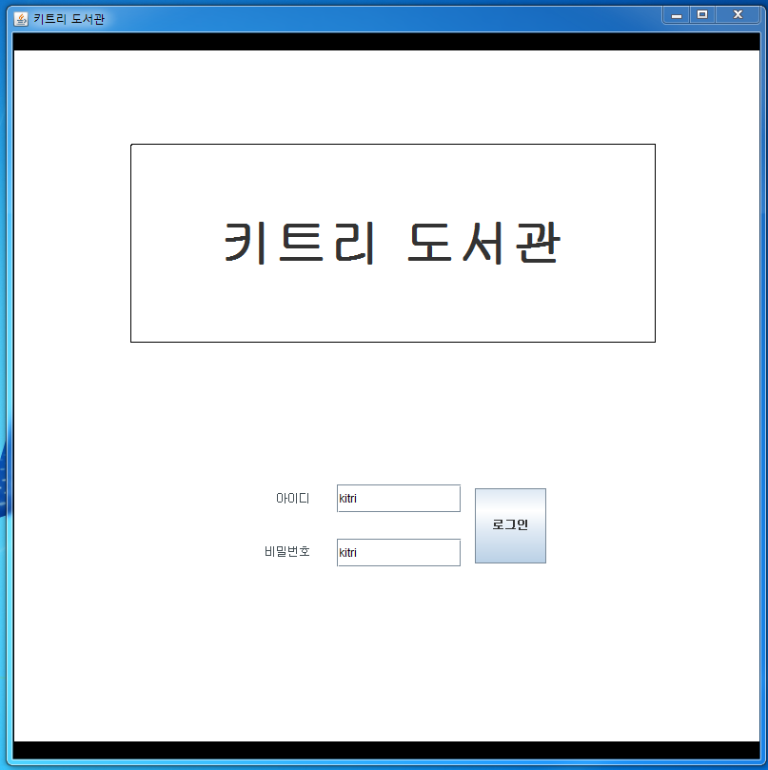
페이지 양식
로그인
관리자 아이디 ,비밀번호 입력
입력동시에 “내용을 입력하세요”부분 사라짐
아이디, 비밀번호 입력을 하지 않으면 경고 알림
아이디, 비밀번호 입력 후
“Enter키”를 이용하여 로그인 가능
1

Slide 7
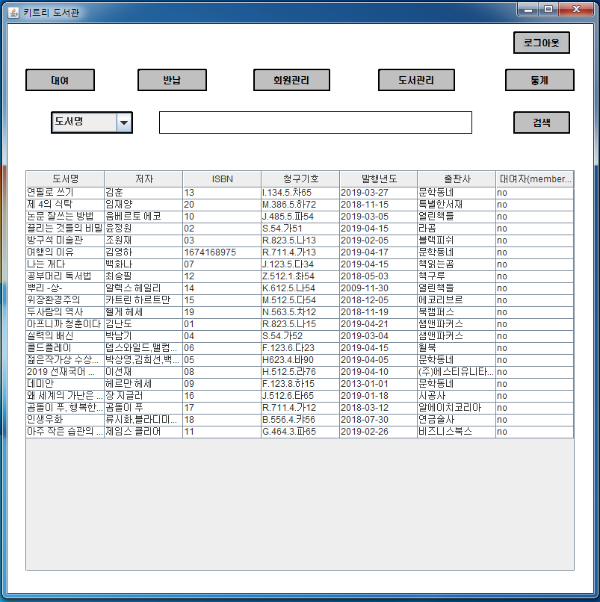
페이지 양식
메인
자주 사용하는 “검색기능”을 메인에 위치시킴
도서관리에서 정보를 수정 할 때 동시에 업데이트
ISBN 정렬 , 대여자 목록 디폴트('no') 그 외에는 멤버아이디로 저장
1

Slide 8
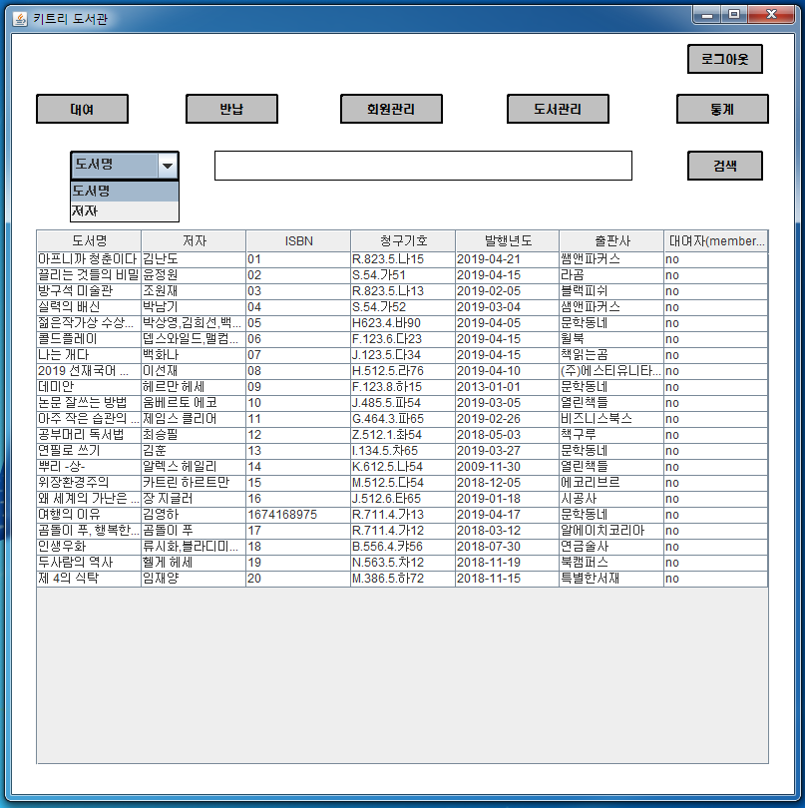
페이지 양식
메인
콤보박스에 있는 기준에 따라 검색가능
빈칸인 채로 검색을 누를 시 전체 리스트 보기 가능
1

Slide 9
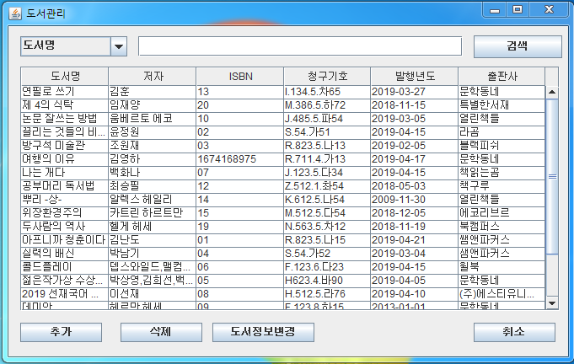
페이지 양식
도서 > 검색
메인에 있는 검색 기능과 동일
1

Slide 10
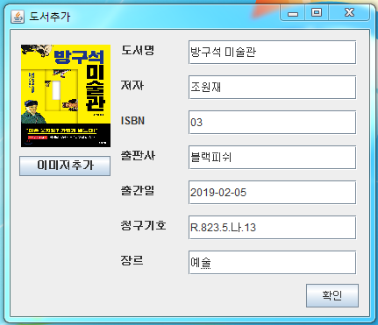
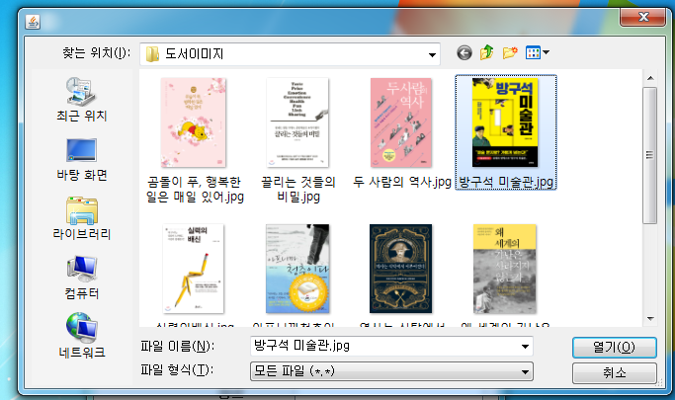
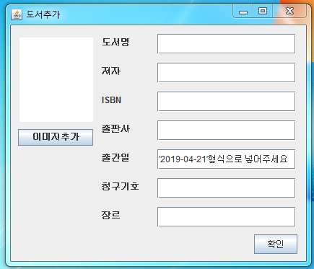
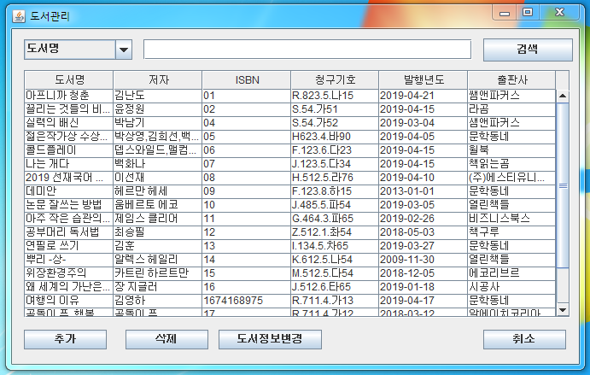
페이지 양식
도서 > 추가
ISBN 입력하고 엔터
→ 도서사진 자동 불러오기
1

Slide 11
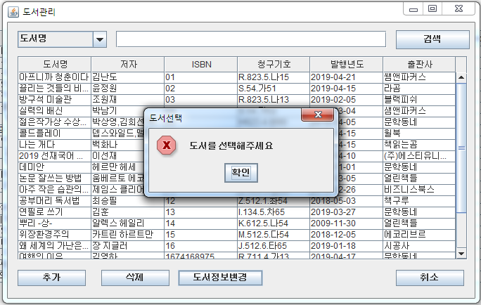
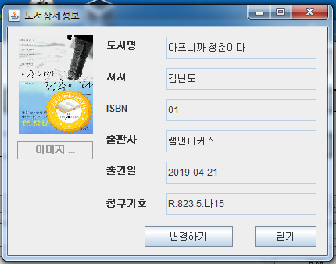
도서를 선택하지 않고 변경 시도 →경고 알림
페이지 양식
도서 > 수정
변경하기 클릭하면 필드 창이 열림 (단, pk인 ISBN은 변경불가)
출간일의 경우 형식을 지켜 입력하지 않으면 수정 불가
1

Slide 12
페이지 양식
도서 > 삭제
도서관리 리스트에서 삭제
데이터베이스에 반영
1

Slide 13
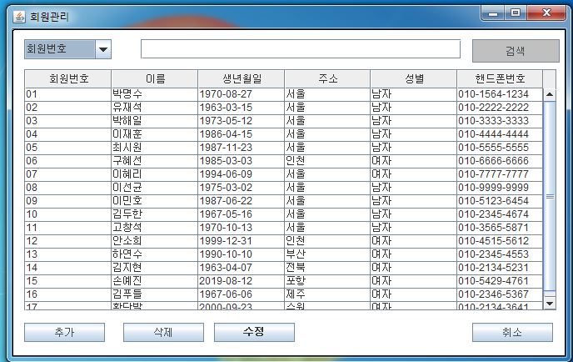
페이지 양식
회원
자주 사용하는 “검색기능”을 메인에 위치시킴
1

Slide 14
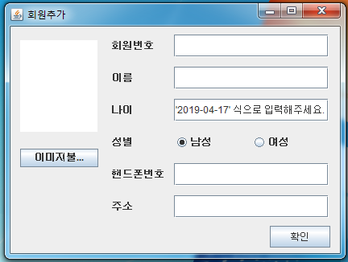
페이지 양식
회원 > 추가
추가 버튼을 누르면 회원추가 창을 통해 추가
1
자주 사용하는 “검색기능”을 메인에 위치시킴
도서관리에서 정보를 수정 할 때 동시에 업데이트
isbn 정렬 , 대여자 목록 디폴트('no') 그 외에는 멤버아이디로 저장

Slide 15
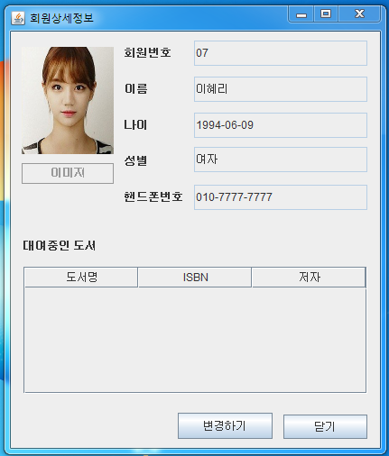
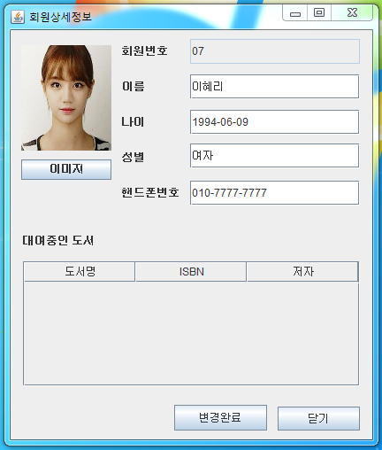
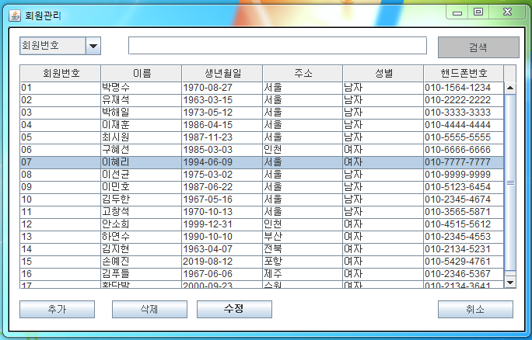
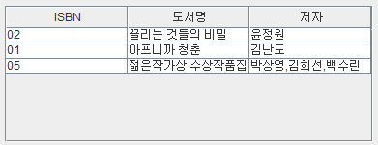
페이지 양식
회원 > 수정
수정버튼 클릭
‘변경하기’ 클릭하면 변경 가능한 부분 수정
1

Slide 16
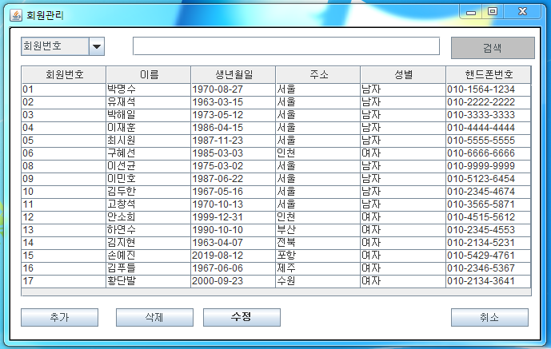
페이지 양식
회원 > 삭제
삭제 후 테이블에서 삭제됨
‘이혜리’회원 삭제
1

Slide 17
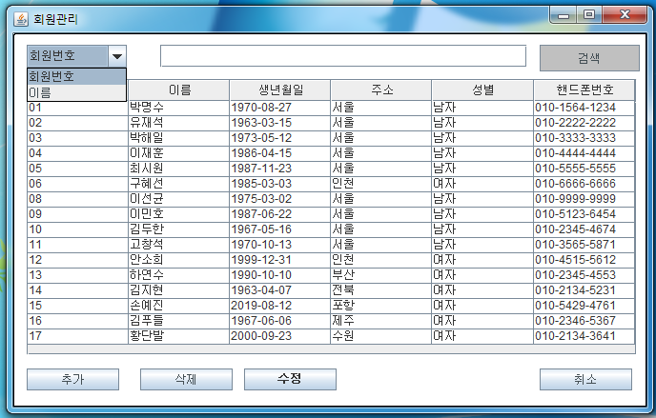
페이지 양식
회원 > 검색
회원번호 | 이름으로 검색 가능
1

Slide 18
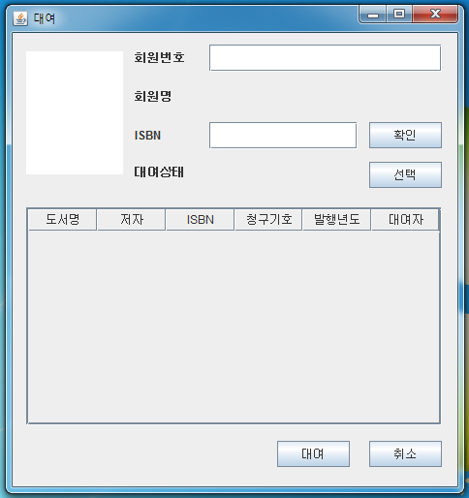
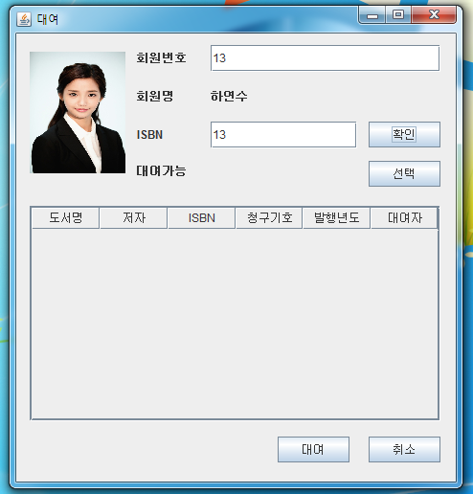
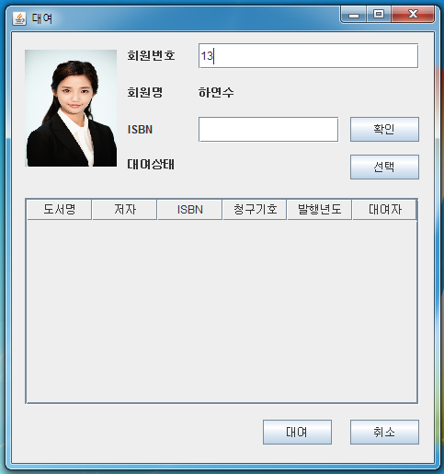
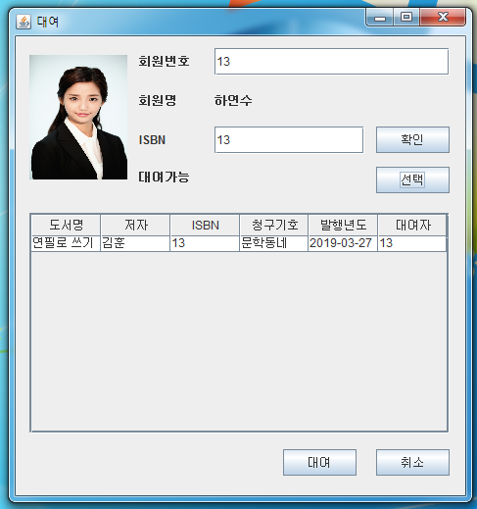
페이지 양식
대여
1

Slide 19
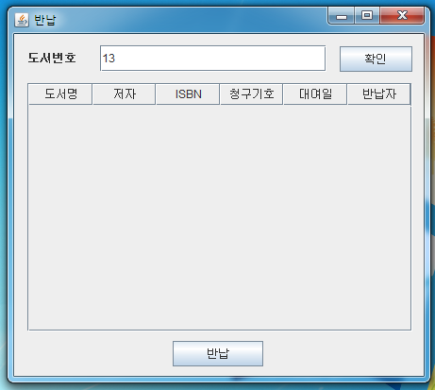
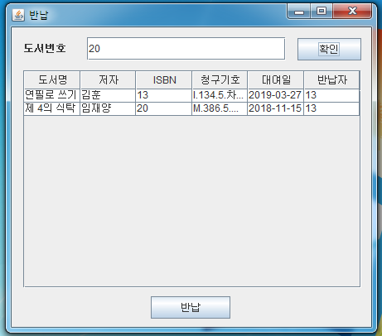
페이지 양식
반납
1

Slide 20
POWER POINT
PRESENTATION
Enjoy your stylish business and campus life with BIZCAM
감사합니다

